Slide 1
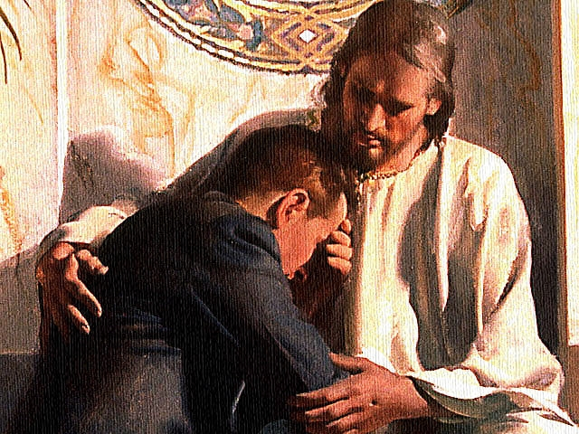
Lección 11
16 de diciembre 2023
MISIÓN EN FAVOR DE LOS NO ALCANZADOS 2
TEXTO CLAVE: Mateo 15:28
Escuela Sabática – 4° Trimestre de 2023

Slide 2
I. OBJETIVO: ¿Qué aprender?
Que, seas un discípulo que sigue los pasos de su Maestro Jesucristo en la evangelización.
APRENDIZAJE POR NIVELES:
SABER entender las estrategias de Jesús en la predicación.
SENTIR el deseo seguir los pasos de Jesús en el evangelismo.
HACER la decisión de evangelizar como Jesús.

Slide 3
EL MÉTODO, O ESTRATEGIA M.: ¿Cómo aprender?
¿Qué camino seguir con el alumno?
1° MOTIVA: ¿Qué debo SER?
Motivar el logro de una capacidad, un aprendizaje; a SER semejante a Cristo Jesús en su carácter.
2° EXPLORA: ¿Qué debo SABER?
Buscar información, con preguntas, procesarlo, comprender, sintetizar y generalizar.
3° APLICA: ¿Qué debo SENTIR?
Sentir el deseo de aplicar los conocimientos descubiertos en la vida.
4° CREA: ¿Qué debo HACER?.
Tomar la decisión de crear oportunidades para vivir lo aprendido y compartirlas.

Slide 4
LA ESTRATEGIA METODOLÓGICA.
¿Qué recomendación nos da Dios?
“La escuela sabática, cuando es bien dirigida, es uno de los grandes instrumentos de Dios para traer almas al conocimiento de la verdad. No es el mejor plan que solo los maestros hablen. Ellos deberían inducir a los miembros de la clase a decir los que saben. Y entonces el maestro, con pocas palabras y breves observaciones o ilustraciones debería imprimir la lección en sus mentes.” (Consejos sobre la Obra de la Escuela Sabática, 128)
“Cada ser humano, creado a imagen de Dios, está dotado de un facultad semejante a la del Creador: la individualidad, la facultad de pensar y hacer… que sean pensadores y no meros reflectores de los pensamientos de otros… dirigirlos a las fuentes de la verdad, a los campos abiertos a la investigación en la naturaleza y en la revelación.” (Educación 17)

Slide 5
II. MOTIVAR: ¿Cómo despertar interés y cómo enseñar?
Con preguntas motivadoras, presentando necesidades y casos de la vida:
¿Jesús predicó el evangelio a los judíos y a extranjeros?
¿Por qué no respondió en forma inmediata Jesús a la mujer cananea?
¿Dónde encontró Jesús más fe en los judíos o en los extranjeros?

Slide 6
III. EXPLORA: 1.¿Jesús predicó el evangelio a los judíos y a extranjeros? Mateo 14:34; 15:21, 22
Sí. “Leemos que Jesús partió con sus discípulos de Genezaret, y se retiró a la región de Tiro y Sidón (Mat. 14:34; 15:21). ¿Por qué los llevó desde Galilea hasta estos lugares paganos? Llevó a los discípulos en esta viaje de estudio, a las fronteras de estas regiones extranjeras, para que pudieran aprender in situ lo que no podían aprender tan fácilmente en Galilea. ” (GEB 116)
“Después de su encuentro con los fariseos, Jesús se retiró de Capernaum y, cruzando Galilea, se fue a la región de colinas en los confines de Fenicia.”(Id)

Slide 7
2. ¿Por qué no respondió en forma inmediata Jesús a la mujer cananea? Mateo 15:22- 28
“Cristo no respondió inmediatamente a la petición de la mujer. Recibió a esa representante de una raza despreciada como la habrían recibido los judíos. Con ello, quería que sus discípulos notasen la manera fría y despiadada con que los judíos tratarían un caso tal… con manera compasiva tratase una angustia tal.” (DTG 366)
“Jesús tuvo paciencia para enseñar a sus discípulos, que aún no comprendían plenamente, que el gran plan de salvación de Dios, es para toda la familia humana, no solo para una nación o un grupo étnico determinado.”(GEB 119)

Slide 8
3. ¿Dónde encontró Jesús más fe en los judíos o en los extranjeros? Mateo 8:10 y 13; 15:28
En los no judíos, extranjeros, esto nos muestra la fe del centurión y la mujer cananea.
Jesús dijo del centurión: “Os aseguro que ni en Israel he hallado tanta fe.” (Mat. 8:10)
De la fe de la mujer cananea dijo: “Mujer, ¡grande es tu fe! Sea hecha como quieras.” (Mat. 15:28)
“Entre quienes los judíos llamaban gentiles había hombres que entendían mejor que los maestros de Israel la profecías bíblicas concerniente a la venida del Mesías… Los filósofos se esforzaban por estudiar… Pero la intolerancia de los judíos estorbaba la difusión de la luz.” (DTG 25)

Slide 9
IV. APLICA: ¿Qué debo sentir al recibir estos conocimientos?
Deseo de seguir el ejemplo del Señor Jesucristo en la labor de la predicación del evangelio.
¿Deseas seguir el ejemplo de Jesús en predicación?
¿Cuál es tu decisión?
V. CREA: ¿Qué haré para compartir esta lección la próxima semana? Crear oportunidades para predicar el evangelio de Cristo siguiendo las enseñanzas de nuestro Redentor. Amén

Slide 10
Créditos
DISEÑO ORIGINAL
Lic. Alejandrino Halire Ccahuana
http://decalogo-janohalire.blogspot.com/p/escuela-sabatica.html
Distribución
Recursos Escuela Sabática ©
Para recibir las próximas lecciones inscríbase enviando un mail a:
www.recursos-biblicos.com
Asunto: Lecciones en Powerpoint
RECURSOS ADVENTISTAS
Recursos gratuitos
http://decalogo-janohalire.blogspot.com/
https://www.slideshare.net/ahalirecc
Recursos
Escuela Sabática

